Slide 1
АТМОСФЕРНІ ОПТИЧНІ ЯВИЩА

Slide 2
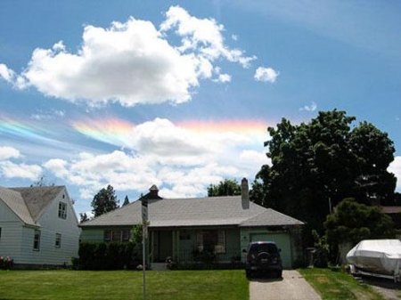
Білягоризонтальна дуга

Slide 3
Відома як "вогняна веселка". Кольорові смуги виникають прямо на небозводі в результаті проходження світла через кристали льоду в пір'ястих хмарах, покриваючи небо "веселковою плівкою". Цей природний феномен дуже важко побачити, оскільки і кристали льоду, і сонячне світло повинні виявитися під певним кутом один до одного, щоб створити ефект "вогняної веселки".

Slide 4
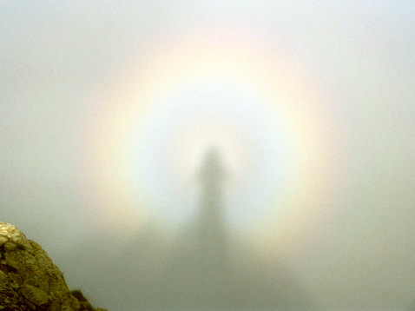
"Примара Броккена"

Slide 5
У деяких районах Землі можна спостерігати дивовижне явище: людина, що стоїть на пагорбі або горі, за спиною якого сходить або заходить сонце, виявляє, що його тінь, що впала на хмари, стає неправдоподібно величезною. Це відбувається через те, що найдрібніші краплі туману особливим чином заломлюють і відбивають сонячне світло. Свою назву явище дістало на ім'я вершини Броккен в Німеччині, на якій, із-за частих туманів, можна регулярно спостерігати цей ефект.

Slide 6
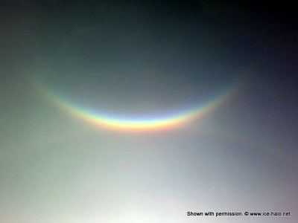
Зенітна дуга

Slide 7
Зенітна дуга - це дуга з центром в точці зеніту, розташована вище за Сонце приблизно на 46°. Її видно рідко і тільки впродовж декількох хвилин, має яскраві кольори, чіткі контури і завжди паралельна горизонту. Сторонньому спостерігачеві вона нагадає посмішку Чеширского Кота або перевернуту веселку

Slide 8
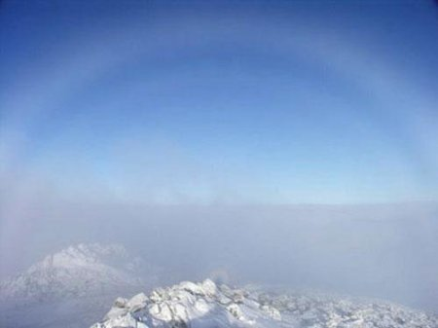
"Туманна" веселка

Slide 9
Туманний ореол схожий на безбарвну веселку. Як і звичайна веселка, цей ореол утворюється шляхом заломлення світла через водяні кристали. Проте, на відміну від хмар, що формують звичайну веселку, туман, народжуючий цей ореол, складається з дрібніших часток води, і світло, заломлюючись в крихітних крапельках, не розцвічує його.

Slide 10
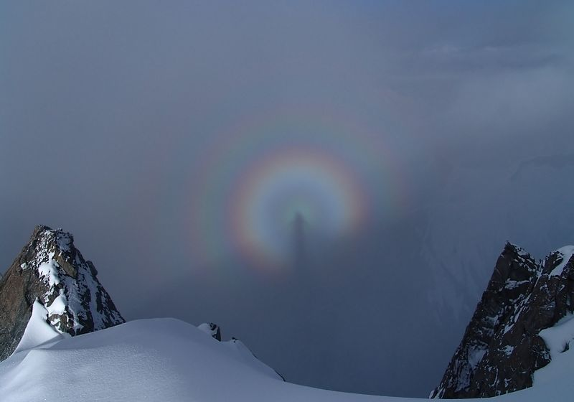
Глорія

Slide 11
Коли світло піддається ефекту зворотного розсіювання (дифракція світла, раніше за вже відбиту у водяних кристалах хмару), він повертається від хмари в тому ж напрямі, по якому падав, і утворює ефект, що дістав назву "Глорія". Спостерігати цей ефект можна тільки на хмарах, які знаходяться прямо перед глядачем або нижче його, в точці, яка знаходиться на протилежній стороні до джерела світла. Таким чином, побачити Глорію можна тільки з гори або з літака, причому джерела світла (Сонце або місяць) повинні знаходитися прямо за спиною спостерігача. Веселкові круги Глорії в Китаї ще називають Світлом Будди.

Slide 12
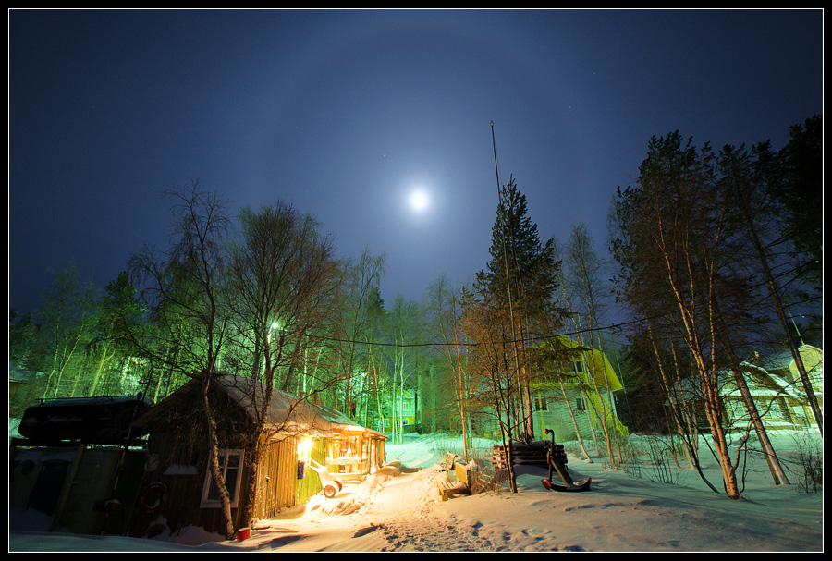
Гало.

Slide 13
Білі світлові кола навколо Сонця або Місяця, які виникають в результаті заломлення або відображення світла кристалами льоду або снігу, що знаходяться в атмосфері, називаються гало. У холодну пору року гало, утворені кристалами льоду і снігу на поверхні землі, відбивають сонячне світло і розсіюють його у різних напрямах, утворюючи ефект під назвою "діамантовий пил".

Slide 14
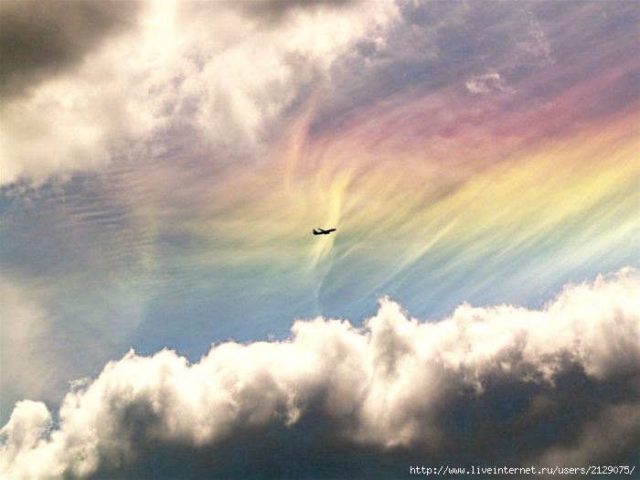
Веселкові хмари

Slide 15
Коли Сонце розташовується під певним кутом до крапельок води, з яких складається хмара, ці краплі заломлюють сонячне світло і створюють незвичайний ефект "веселкової хмари", забарвлюючи його в усі барви веселки. Своїм забарвленням хмари, як і веселка, зобов'язані різній довжині хвиль світла.

Slide 16
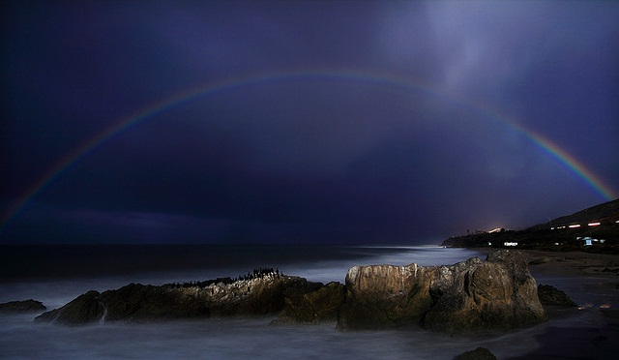
Місячна дуга

Slide 17
Темне нічне небо і яскраве світло місяця часто породжують явище, що іменується "місячною веселкою" - веселка, що з'являється у світлі місяця. Такі веселки розташовуються на протилежній від місяця стороні небозводу і найчастіше здаються абсолютно білими. Втім, іноді їх можна побачити в усій красі.

Slide 18
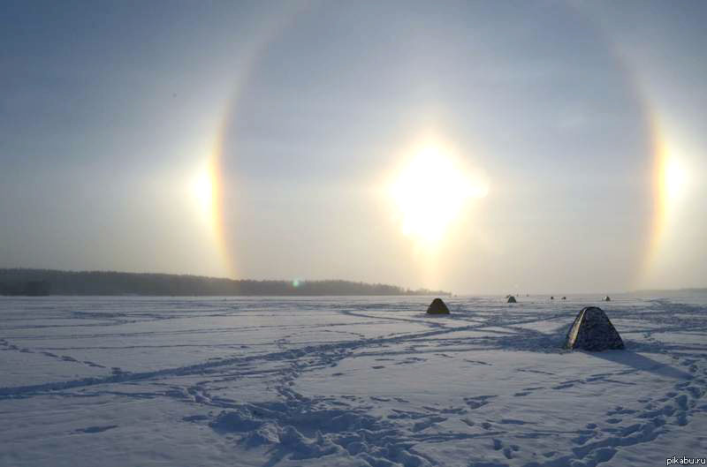
Паргелій.

Slide 19
"Паргелій" в перекладі з грецького - "неправдиве сонце". Це одна з форм гало: на небі спостерігається одно або декілька додаткових зображень Сонця, розташованих на тій же висоті над горизонтом, що і справжнє Сонце. Мільйони кристалів льоду з вертикальною поверхнею, що відбивають Сонце, і утворюють це найкрасивіше явище

Slide 20
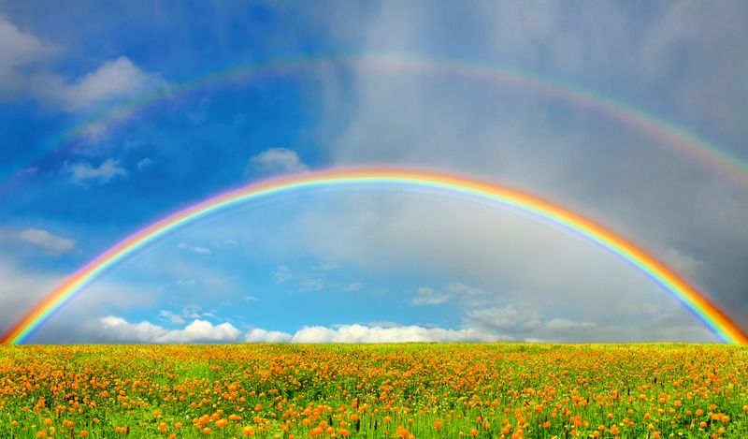
Веселка

Slide 21
Веселка - найкрасивіше атмосферне явище. Веселки можуть приймати різні форми, загальним для них є правило розташування кольорів - в послідовності спектру(червоний, помаранчевий, жовтий, зелений, блакитний, синій, фіолетовий). Веселки можна спостерігати, коли Сонце освітлює частину неба, а повітря насичене крапельками вологи, наприклад, в час або відразу після дощу. В давнину появам веселки на небі надавали містичний сенс. Побачити веселку вважалося хорошою ознакою, проїхати або пройти під нею обіцяло щастя і успіх. Подвійна веселка, як говорили, приносить удачу і виконує бажання. Древні греки вірили, що веселка - це міст на небо, а ірландці вважали, що на іншому кінці веселки знаходиться легендарне золото лепреконів

Slide 22
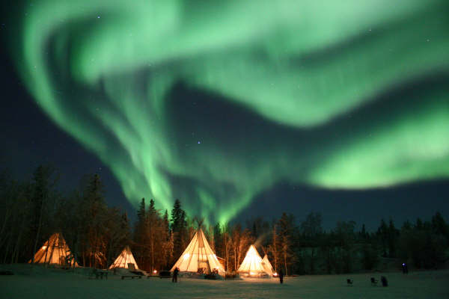
Північне сяйво

Slide 23
Світіння, спостережуване на небі в полярних областях, називають північним або полярним сяйвом, а так само південним - в Південній півкулі. Передбачається, що цей феномен існує також і в атмосферах інших планет, наприклад Венери. Природа і походження полярних сяйв - предмет інтенсивних досліджень, і в зв'язку з цим були розроблені численні теорії. Полярні сяйва, як вважають учені, виникають внаслідок бомбардування верхніх шарів атмосфери зарядженими частками, що рухаються до Землі уздовж силових ліній геомагнітного поля з області навколоземного космічного простору.

Slide 24
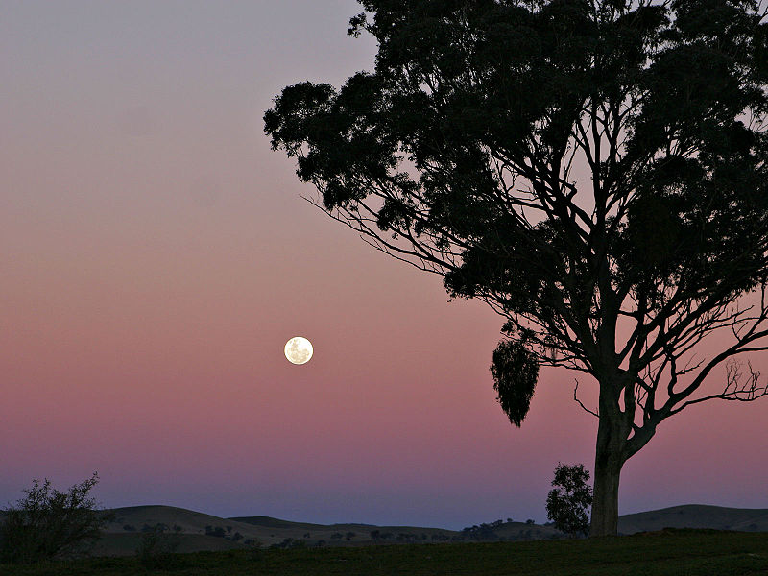
Пояс Венери.

Slide 25
Атмосферне оптичне явище, назване на честь предмета з античної міфології, - Пояс Афродіти. Виглядає, як смуга від рожевого до помаранчевого кольору між темним нічним небом внизу і блакитним небом вгорі. Пояс Венери можна спостерігати у будь-якому місці, але тільки з чистим небом біля горизонту. У поясі Венери атмосфера розсіює світло Сонця, що заходить (чи висхідного), яке виглядає червонішим, тому і виходить рожевий колір, а не синій.

Slide 26
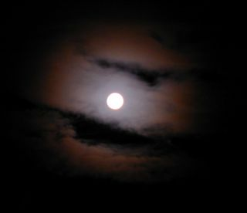
Вінці

Slide 27
Вінці – це невеликі кольорові кільця навколо Сонця, Місяця або інших яскравих об'єктів. З'являються при проходженні перед світилом напівпрозорих хмар або туману і відрізняються від гало меншим радіусом кілець(не більше 5°).

Slide 28
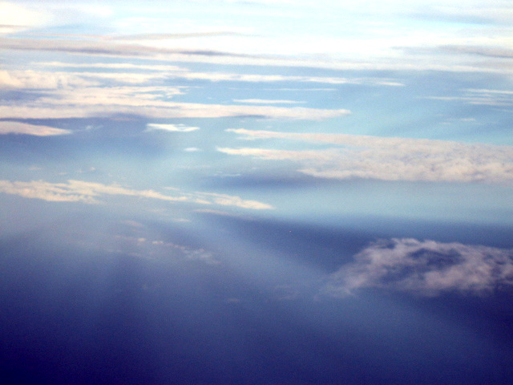
Протиприсмеркові промені

Slide 29
Протиприсмеркові промені — промені, що розходяться віялом, спостерігаються під кінець дня з боку, протилежною до сонця (тобто, на сході). Протиприсмеркові промені за своєю природою і візуально дуже подібні до присмеркових променів, але на відміну від них видні з боку, протилежною до сонця.

Slide 30
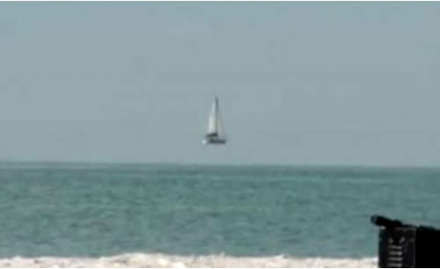
Міраж

Slide 31
Оптичний ефект, обумовлений заломленням світла при проходженні через шари повітря різної щільності, виражається у виникненні обманного зображення - міражу. Міражі можна спостерігати в жаркому кліматі, особливо в пустелях. Рівна поверхня піску вдалині стає схожої на відкрите джерело води, особливо якщо дивитися удалину з дюни або пагорба. Схожа ілюзія виникає в місті в жаркий день, на нагрітому променями сонця асфальті. Насправді "водна поверхня" - це ні що інше, як відображення неба. Іноді міражі показують цілі об'єкти, що знаходяться на великій відстані від спостерігача. Складні явища міражу з різким спотворенням виду предметів носять назву Фата-моргана.

Slide 32
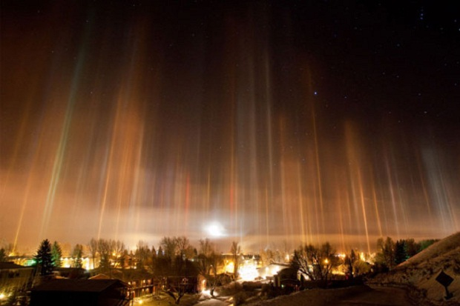
Стовпи світла.

Slide 33
Один з найчастіших видів гало, візуальне атмосферне явище, оптичний ефект, який є вертикальною смугою світла, що тягнеться від сонця під час його заходу або сходу. Світлові стовпи нерідко формуються навколо місяця, міських вогнів і інших яскравих джерел світла. Стовпи, витікаючі від низько розташованих джерел світла, зазвичай набагато довше, ніж сонячні або місячні стовпи.

